Slide 1
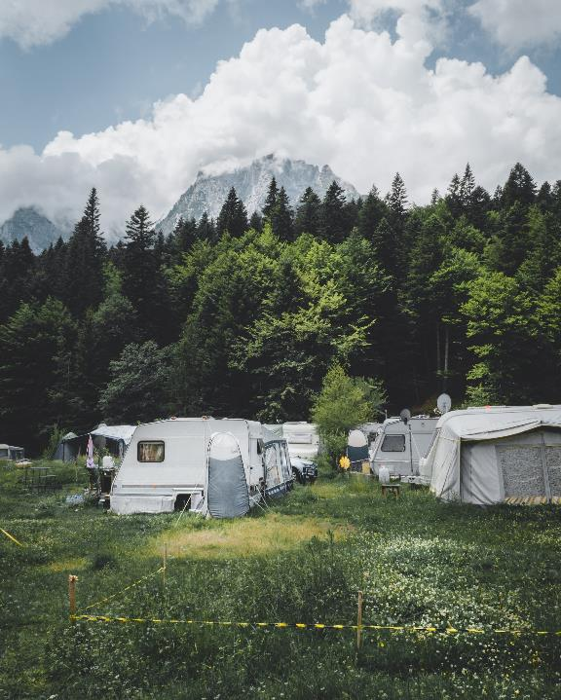





2021-1 소프트웨어공학(3분반)
프로젝트
최종발표
COPYRIGHT (C) POWERPOINT DESIGNER PAPO ALL RIGHTS RESERVED.
Hidden
전예진, 서성민, 최성호, 김다혜

Slide 2
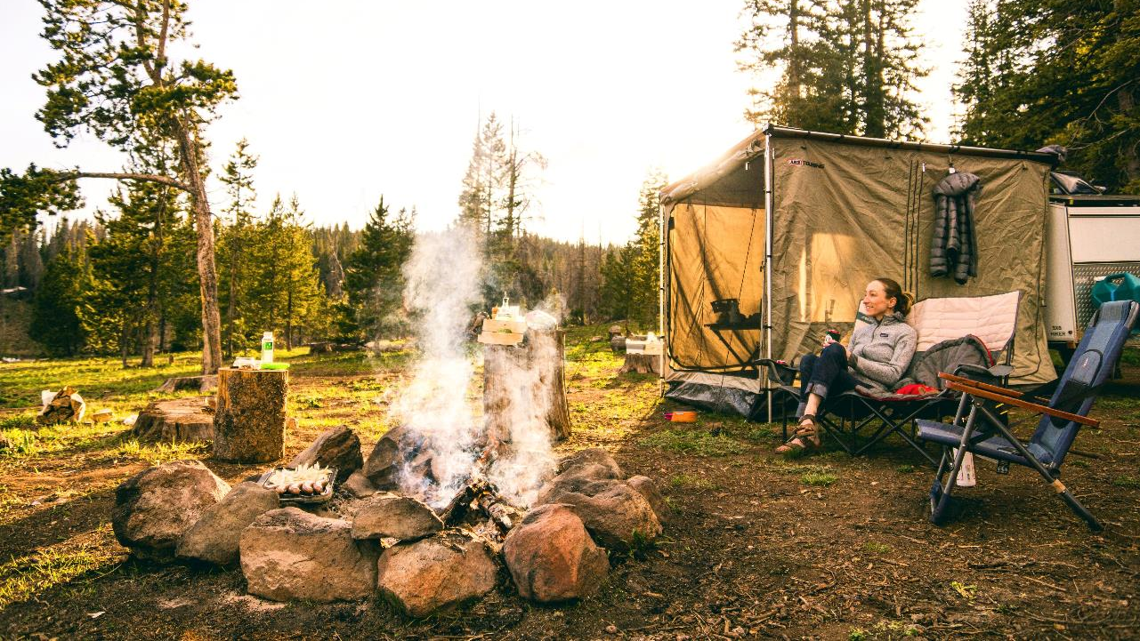
목차
01 / 프로젝트 팀
조직도
역할 및 책임
02 / 시스템 소개
COPYRIGHT (C) POWERPOINT DESIGNER PAPO ALL RIGHTS RESERVED.
캠핑장 예약 프로그램
03 / 설계
클래스 다이어그램
시퀀스 다이어그램
04 / 구현
시연 영상
05 / 마무리

Slide 3
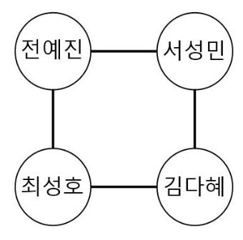
01/ 프로젝트 팀
팀원 | 역할 | 책임
서성민 | Project Manager(PM) 프로젝트 설계자 | - 전체 활동 관리 및 총 책임자 - 프로젝트 업무 분배 - 프로젝트 리스크 관리 - 프로젝트 일정관리 - 전반적인 설계 담당
전예진 | 개발자(Front-end) 산출물 관리자 | - 프로그램 개발: front-end 담당(UI/UX) - 기본 설계와 구현 일정 산정에 대한 책임 - 산출물 최종 검수 및 Github 관리
김다혜 | 개발자(Back-end) 테스트 관리자 | - 프로그램 개발: back-end 담당 - 상세 설계에 대한 책임 - 시스템의 테스트 환경 구축과 테스팅 및 검수
최성호 | 개발자(Back-end) 품질 관리자 | - 프로그램 개발: back-end 담당 - 상세 설계에 대한 책임 - 시스템 품질 보증과 유지 및 보수 - 최종 결과물 검수 담당
<조직도 – 민주적 팀구성>
<역할 및 책임>

Slide 4


02/ 시스템 소개
고객(사용자1)
사업자(사용자2)
고객이 원하는 캠핑장 검색!
- 캠핑장 이름으로 검색
- 방문 날짜로 검색
- 이용 금액별로 검색
단순한 과정의 캠핑장 예약과 결제
회원들 간의 소통창구, 커뮤니티
- 나만의 캠핑장 공유
- 좋아요 기능까지!
모든 예약 관리를 내 손 안에서!
- 예약 승인과 거절 모두 가능
캠핑장 등록도 간편하게!
- 사업자 등록증만 있다면
서비스 바로 이용가능!
커뮤니티를 통해 최근 트렌드 쉽게 파악!

Slide 5
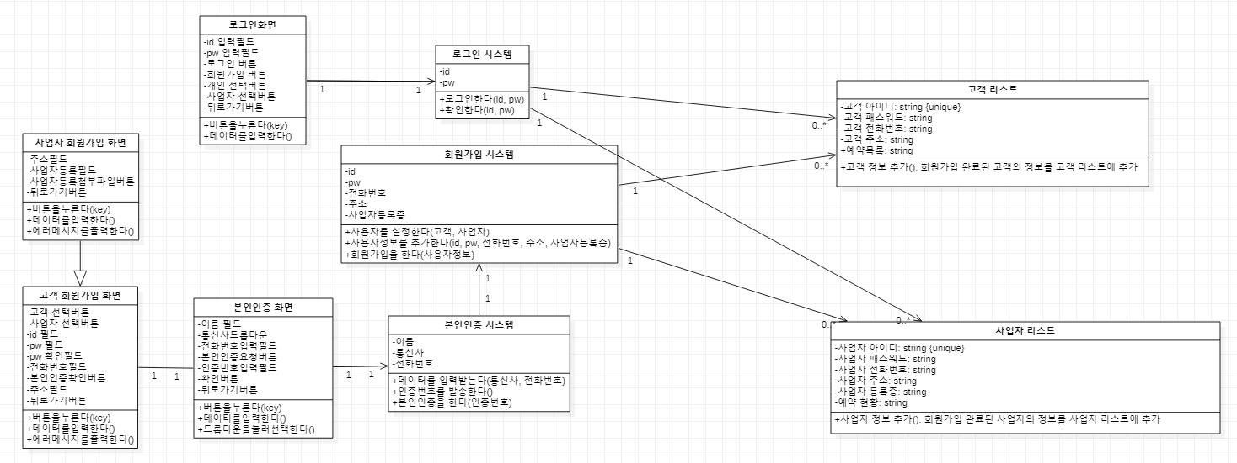
03/ 설계 클래스 다이어그램

Slide 6
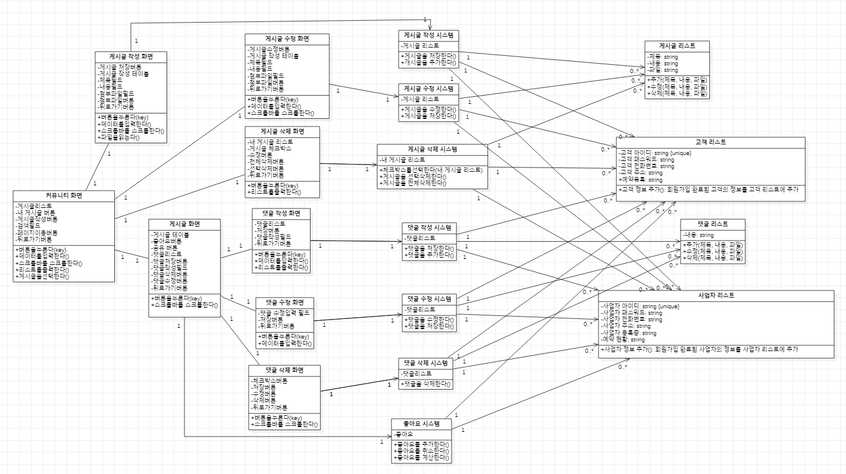
03/ 설계 클래스 다이어그램

Slide 7
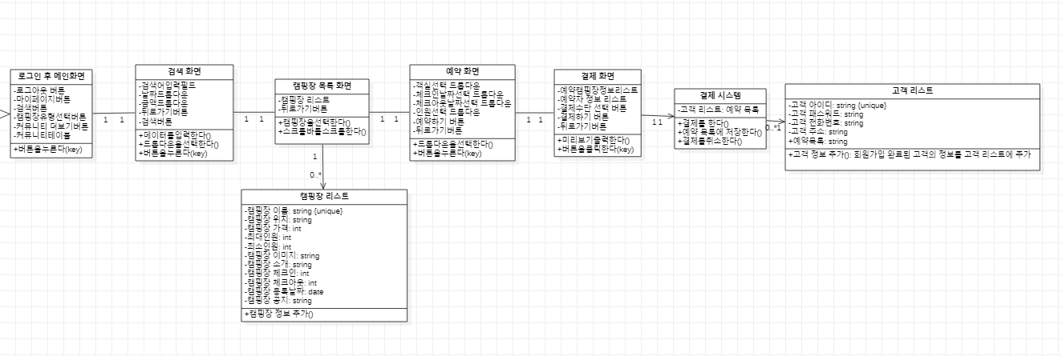
03/ 설계 클래스 다이어그램

Slide 8
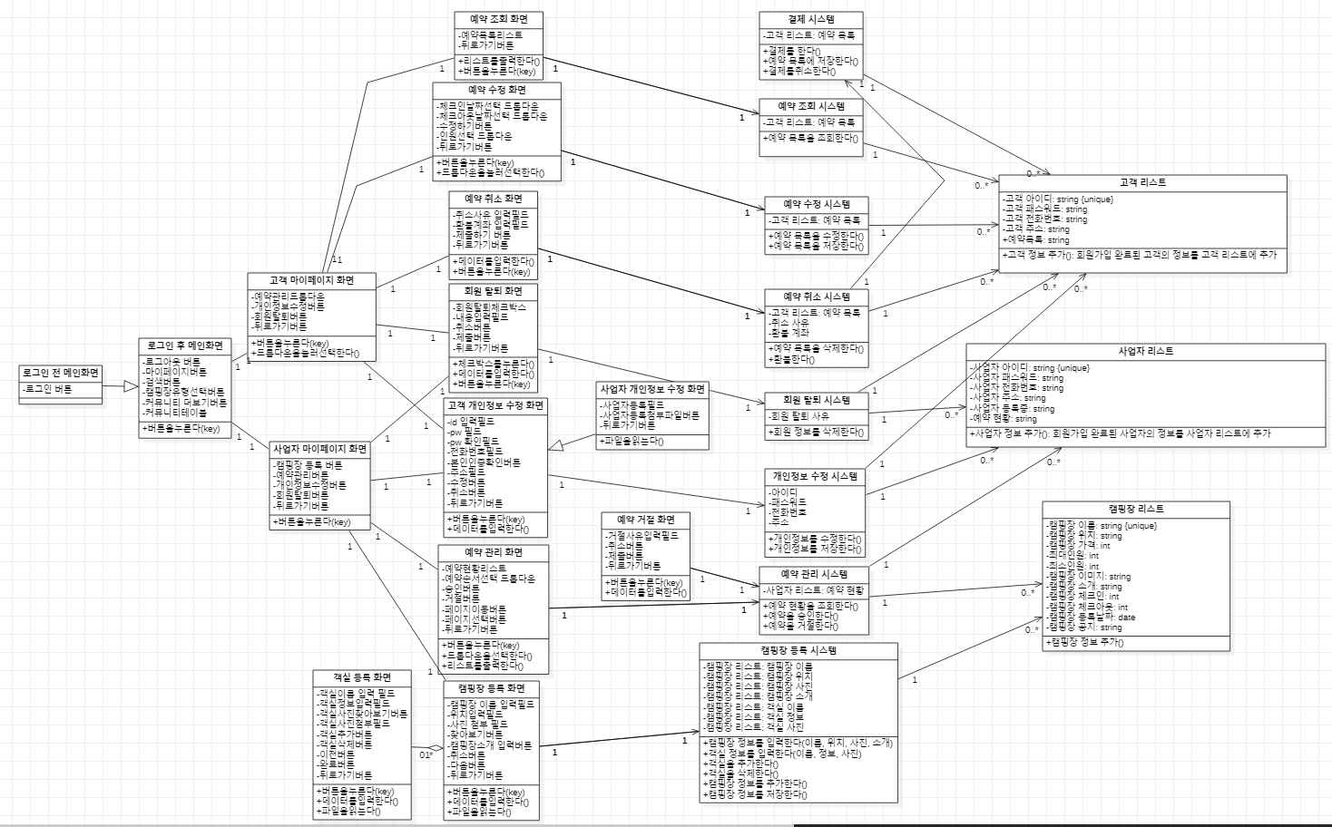
03/ 설계 클래스 다이어그램

Slide 9
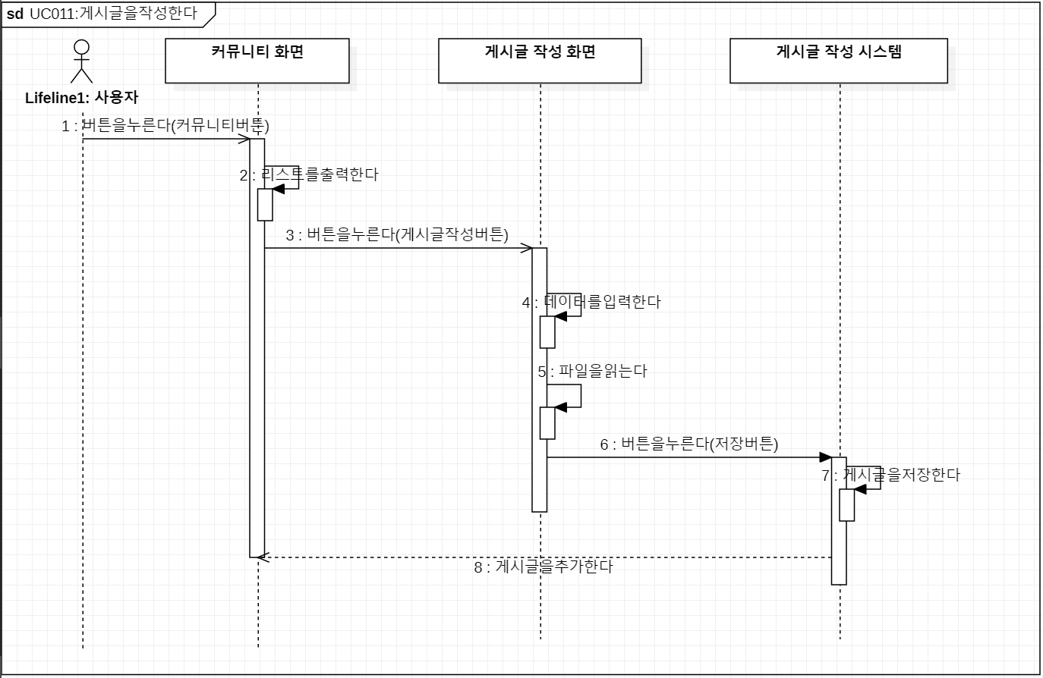
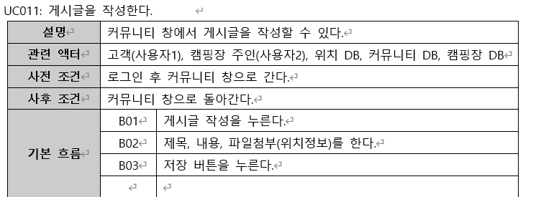
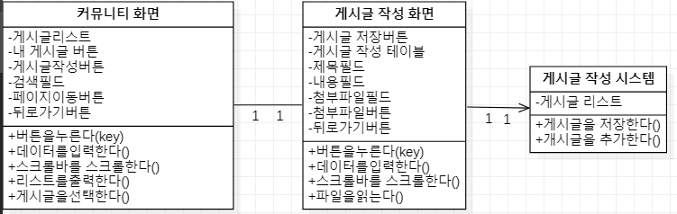
03/ 설계 시퀀스 다이어그램

Slide 10






04/ 구현
UI/UX화면구성
화면 연동
기능 테스트
XML 레이아웃 코드
코틀린 소스
레이아웃 코드로
작성이 불가능한
스피너는
코틀린 소스 코드
정상 동작 확인
(고객/사업자)
COPYRIGHT (C) POWERPOINT DESIGNER PAPO ALL RIGHTS RESERVED.
Notes:
링크 걸어서 구현 영상

Slide 11
05/ 마무리
한 학기동안 진행하면서 어려웠던 점, 느낀점

Slide 12
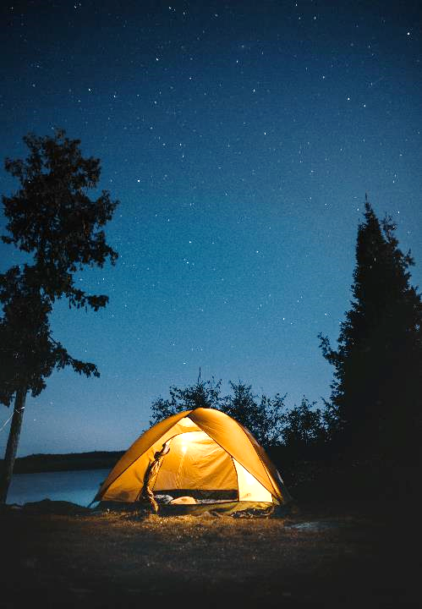
THANK YOU
Hidden
POWERPOINT TEMPLATE DESIGN
COPYRIGHT (C) POWERPOINT DESIGNER PAPO ALL RIGHTS RESERVED.

